Slide 1

第4章 嵌入式操作系统
嵌入式操作系统概述
嵌入式操作系统的相关概念
常见的嵌入式操作系统
嵌入式实时操作系统
嵌入式Linux操作系统

Slide 2
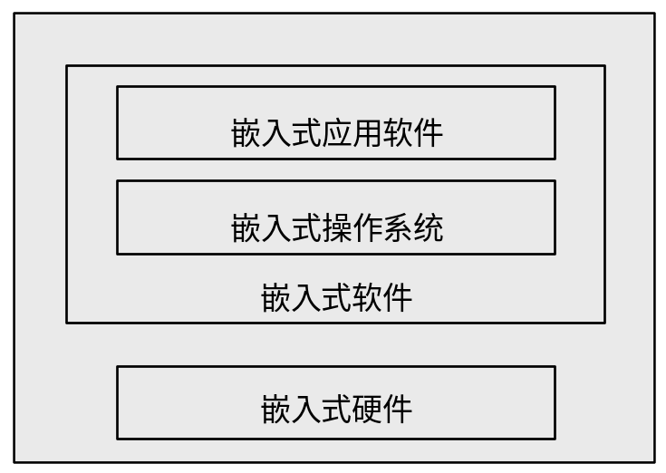
4.1 嵌入式操作系统概述
嵌入式操作系统是整个嵌入式软件的灵魂，起到承上启下的作用，而且往往也是嵌入式软件中最复杂的部分。
嵌入式操作系统的功能接口却相对标准化和统一，功能差异性很大的嵌入式系统往往可以采用相同的嵌入式操作系统来进行设计。

Slide 3
嵌入式操作系统概述 (续)
什么是嵌入式操作系统？
  嵌入式操作系统（Embedded Operating System，EOS）是一种支持嵌入式系统应用的操作系统软件，在嵌入式系统（包括硬、软件系统）中极为重要，通常包括与硬件相关的底层驱动软件、系统内核、设备驱动接口、通信协议、图形界面、标准化浏览器Browser等。
嵌入式操作系统的作用？
  EOS负责嵌入式系统的全部软、硬件资源的分配、调度工作，控制协调并发活动。它必须体现其所在系统的特征，能够通过装卸某些模块来达到系统所要求的功能。

Slide 4
嵌入式操作系统概述 (续)
嵌入式操作系统的发展趋势
  目前，市面上已经有一些应用比较成功的EOS产品系列。随着Internet技术的发展、信息家电的普及应用及EOS的微型化和专业化，EOS开始从单一的弱功能向高专业化的强功能方向发展。
嵌入式操作系统的特点？
  与通用操作系统相比，嵌入式操作系统在系统实时高效性、硬件的相关依赖性、软件固态化以及应用的专用性等方面具有较为突出的特点。

Slide 5
4.1.1 操作系统的发展
从1946年诞生第一台电子计算机
  计算机硬件的迅速发展，极大地推动了操作系统（简称OS）的形成和发展。
首个计算机操作系统出现于20世纪70年代中期
  1976年美国DIGITAL RESEARCH软件公司研制出8位的CP/M操作系统。
随着计算技术和大规模集成电路的发展，微型计算机迅速发展起来，相应地针对其应用的操作系统也相继面世。

Slide 6
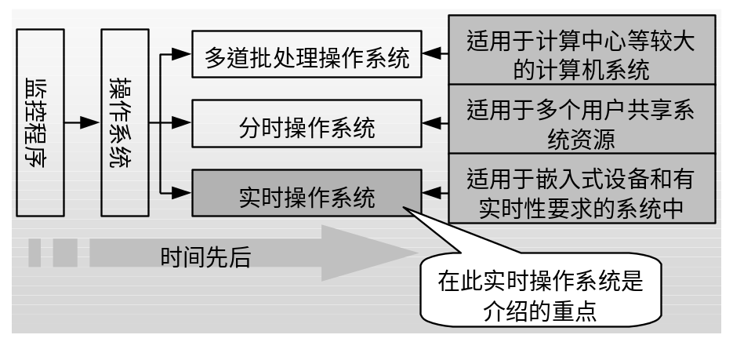
4.1.1 操作系统的发展
批处理(Batch Processing)操作系统的工作方式是：用户将作业交给系统操作员，系统操作员将许多用户的作业组成一批作业，之后输入到计算机中，在系统中形成一个自动转接的连续的作业流，然后启动操作系统，系统自动、依次执行每个作业。最后由操作员将作业结果交给用户。
批处理操作系统的特点是：多道和成批处理。

Slide 7
4.1.1 操作系统的发展
分时(Time Sharing)操作系统的工作方式是：一台主机连接了若干个终端，每个终端有一个用户在使用。用户交互式地向系统提出命令请求，系统接受每个用户的命令，采用时间片轮转方式处理服务请求，并通过交互方式在终端上向用户显示结果。用户根据上步结果发出下道命。分时操作系统将CPU的时间划分成若干个片段，称为时间片。操作系统以时间片为单位，轮流为每个终端用户服务。每个用户轮流使用一个时间片而使每个用户并不感到有别的用户存在。
分时系统具有多路性、交互性、“独占”性和及时性的特征。

Slide 8
4.1.1 操作系统的发展
实时操作系统(RealTimeOperatingSystem，RTOS)是指使计算机能及时响应外部事件的请求在规定的严格时间内完成对该事件的处理，并控制所有实时设备和实时任务协调一致地工作的操作系统。实时操作系统要追求的目标是：对外部请求在严格时间范围内做出反应，有高可靠性和完整性。其主要特点是资源的分配和调度首先要考虑实时性然后才是效率。此外，实时操作系统应有较强的容错能力。

Slide 9
4.1.2 嵌入式操作系统的特点
嵌入式操作系统在本质上也是一种操作系统
但由于嵌入式操作系统的应用环境不同 ，一个典型的嵌入式操作系统还应该具备下列特点。
  可裁剪性。嵌入式操作系统具有开放性、可伸缩性的体系结构。
  强实时性。嵌入式操作系统的实时性一般较强，可用于各种设备控制中。
  统一的接口。提供各种设备驱动接口。
  提供强大的网络功能，支持TCP/IP协议及其他协议，提供TCP/UDP/IP/PPP协议支持及统一的MAC访问层接口，为各种移动计算设备预留接口，从而拓展了嵌入式操作系统的应用范围，例如可以在嵌入式操作系统中实现Web服务器功能等。

Slide 10
4.1.2 嵌入式操作系统的特点
强稳定性，弱交互性。嵌入式系统一旦开始运行就不需要用户过多的干预，这就要求负责系统管理的嵌入式操作系统具有较强的稳定性。嵌入式操作系统的用户接口一般不提供操作命令，它通过系统调用命令向用户程序提供服务。
代码固化。在嵌入系统中，嵌入式操作系统和应用软件被固化在嵌入式系统计算机的ROM中，辅助存储器在嵌入式系统中很少使用，因此嵌入式操作系统的文件管理功能应该能够很容易地拆卸，而用各种内存文件系统。
更好的硬件适应性，即嵌入式操作系统具有良好的移植性。

Slide 11
4.1.3 嵌入式操作系统与通用操作系统的区别
1．地址空间上的区别
    通用操作系统充分利用了CPU提供的内存管理机制（MMU单元），实现了一个用户进程或应用程序独立拥有一个地址空间的功能。这样每个进程之间相互独立，互不影响，即一个进程的崩溃不会影响到另外一个进程，一个进程空间内的数据不能被另外的进程引用。
    嵌入式操作系统中，采用的却是操作系统和应用程序共用一个地址空间的内存模型。

Slide 12
4.1.3 嵌入式操作系统与通用操作系统的区别
2．内存管理上的区别
通用计算机操作系统一般实现了虚拟内存功能，即通过CPU提供的MMU机制，将磁盘上的部分空间当作内存使用，以便扩充应用程序可使用的内存空间。
在嵌入式操作系统中不会实现虚拟内存功能的主要原因如下：
（1）通常情况下，嵌入式系统没有本地存储介质，即使有数量也很有限，不具备实现虚拟内存功能的基础。
（2）虚拟内存的实现是在牺牲效率的基础上完成的，一旦应用程序访问的内存内容不在实际的物理内存中，就会引起操作系统的一系列行为动作，这样会大大降低应用程序的执行效率，使得应用程序的执行时间无法预测

Slide 13
4.1.3 嵌入式操作系统与通用操作系统的区别
3．应用方式上的区别
在使用通用操作系统之前的首要步骤是进行安装
与普通计算机不同，嵌入式系统的硬件都是事先配置好的，其驱动程序、配置参数等往往与嵌入式操作系统连接在一起，因此嵌入式操作系统不必自动检测硬件，也就不需要存在安装的过程。

Slide 14
4.2 嵌入式操作系统的相关概念
代码临界段
临界区内存放的一般是被一个以上的进程或线程共用的数据
临界区内的数据一次只能同时被一个进程使用，
当一个进程使用临界区内的数据时，其他需要使用临界区数据的进程将进入等待状态。
处于临界段的代码为防止被中断程序打断，迫使用户必须先关闭所有的中断全局使能位，等执行完毕后再打开它。
临界段的代码不但有逻辑要求，还有时间要求。
一般实时操作系统需要先禁止中断再访问代码的临界段，并且在访问完毕后重新允许中断。

Slide 15
4.2 嵌入式操作系统的相关概念
资源与共享资源
程序运行时可使用的软、硬件环境统称为资源。资源可以是输入/输出设备，例如打印机、键盘、显示器，也可以是一个变量、一个结构或一个数组等。
可以被一个以上任务使用的资源叫做共享资源。为了防止数据被破坏，每个任务在与共享资源打交道时，必须独占该资源，我们称之为互斥。

Slide 16
4.2 嵌入式操作系统的相关概念
互斥（Mutex）
互斥是指一组并发进程中的一个或多个程序段，因共享某一公有资源而导致它们必须以一个不允许交叉执行的单位执行
不允许两个以上的共享该资源的并发进程同时进入临界区。
一个互斥基本上是一个多任务敏感的二元信号，它能用作同步多任务的行为，当占有该互斥体对象的线程释放该对象时，才能唤醒另外一个内核线程，访问被保护的资源。

Slide 17
4.2 嵌入式操作系统的相关概念
任务与任务切换
一个任务（也称为一个线程）是指一个简单的程序，该程序可以认为CPU完全属于它。
当多任务内核决定运行另外的任务时，将保存正在运行任务的当前状态，即CPU寄存器中的全部内容。这些内容保存在任务的当前状态保存区，也就是任务自已的栈区之中。入栈工作完成以后，系统会将下一个将要运行的任务的当前状态从任务的栈中重新装入CPU的寄存器，并开始下一个任务的运行。这个过程就称为任务切换。

Slide 18
4.2 嵌入式操作系统的相关概念
内核
在多任务系统中，内核负责管理各个任务，或者说为每个任务分配CPU时间，并且负责任务之间的通信。
微内核的思想是把尽量少的操作系统机制放到内核模块中实现，而把尽量多的操作系统功能以单独进程或线程的方式实现，这样便于操作系统的体系结构进行扩展。
由于嵌入式操作系统对效率要求较高，这种微内核的设计方式不太适合嵌入式操作系统的设计。
大内核的设计思路是把尽可能多的操作系统功能在内核模块中实现，在操作系统加载时将这些内核模块加载到系统空间中。这种大内核模型适合用在追求效率的嵌入式操作系统开发中。

Slide 19
4.2 嵌入式操作系统的相关概念
调度
调度就是决定该轮到哪个任务运行了，这也是内核的主要职责之一。多数实时内核是基于优先级调度法，每个任务根据其重要程度的不同被赋予一定的优先级，CPU总是让处于就绪状态的优先级最高的任务先运行。
然而究竟何时让高优先级任务掌握CPU的使用权
  在可抢占方式下，操作系统以时间片为单位来完成进程的调度。针对每个进程，一次只能运行一个或几个时间片，一旦时间片消耗完毕，操作系统就会强制其暂停运行，进而选择其他重新获得时间片的进程投入运行。
  在不可抢占方式下，进程会一直运行，操作系统不会强制剥夺其运行权，而是等待其自行放弃运行权限或是发生系统调用。

Slide 20
4.2 嵌入式操作系统的相关概念
堆和栈
  从静态存储区域分配。内存在程序编译的时候就已经分配好，这块内存在程序的整个运行期间都存在。例如全局变量、static变量。
  在栈上创建。在执行函数时，函数内局部变量的存储单元都可以在栈上创建，函数执行结束时这些存储单元自动被释放。栈内存分配运算内置于处理器的指令集中，效率很高，但是分配的内存容量有限。
  从堆上分配，亦称动态内存分配。程序在运行时用malloc或new申请任意多少的内存，程序员自己负责在何时用free或delete释放内存。动态内存的生存期由程序员决定，使用非常灵活，但问题也最多。

Slide 21
4.3 常见的嵌入式操作系统
Palm OS
Palm OS由著名的网络设备制造商——3COM旗下的Palm Computing掌上电脑公司研发、推出。
由于充分考虑了掌上电脑内存相对较小的情况，Palm OS被设计为占用内存很小，而基于该操作系统编写的应用程序所占的空间也很小
由于Palm产品的最大特点是使用简便、机体轻巧，因此决定了Palm OS具有以下特点。
（1）操作系统的节能
（2）合理的内存管理
（3）Palm OS的数据是以数据库的格式存储

Slide 22
4.3 常见的嵌入式操作系统
Windows CE
Windows CE是微软开发的一个开放的、可升级的32位嵌入式操作系统（实际上是精简的Windows 95），主要应用于掌上电脑类的电子设备。
Windows CE的图形用户界面相当出色。其中CE中的C代表袖珍（Compact）、消费（Consumer）、通信能力（Connectivity）和伴侣（Companion）；E代表电子产品（Electronics）。
Windows CE是所有源代码全部由微软自行开发的嵌入式新型操作系统，其操作界面虽来源于Windows 95/98，但它是基于Win32 API重新开发的、新型的信息设备平台。
Windows CE的设计目标是模块化及可伸缩性、实时性能好、通信能力强大、支持多种CPU。

Slide 23
4.3 常见的嵌入式操作系统
Windows CE的嵌入式系统通常为某个特定用途而设计，并在不联机的情况下工作。它要求所使用的操作系统体积较小；有对中断的响应功能；操作系统的基本内核需要至少200KB的ROM。
Windows CE的特点如下：
具有灵活的电源管理功能，包括睡眠/唤醒模式。
使用了对象存储（Object Store）技术，包括文件系统、注册表及数据库。它还具有很多高性能、高效率的操作系统特性，包括按需换页、共享存储、交叉处理同步、支持大容量堆（Heap）等。
拥有良好的通信能力。
支持嵌套中断。更好的线程响应能力。对高优先级IST（中断服务线程）的响应时间上限的要求更加严格，极大地改善了线程响应能力，开发人员可以掌握线程转换的具体时间，并通过增强监控能力和对硬件的控制能力帮助他们创建新的嵌入式应用程序。
256个优先级别，使开发人员在控制嵌入式系统的时序安排方面具有更大的灵活性。
Windows CE的API是Win32 API的一个子集，支持近1500个Win32 API。

Slide 24
4.3 常见的嵌入式操作系统
VxWorks
VxWorks操作系统是美国Wind River公司于1983年设计开发的一种嵌入式实时操作系统（RTOS）
以其良好的可靠性和卓越的实时性被广泛地应用在通信、军事、航空、航天等高精度技术及实时性要求极高的领域中，如卫星通信、军事演习、弹道制导、飞机导航等。
VxWorks的显著特点如下：
（1）可靠性、实时性和可裁剪性
（2）支持多种处理器
与此同时，VxWorks也存在如下一些缺点。
缺少某些OS特性。
保证时限要求是设计者自己的任务（系统的灵活性带来的弊端）。
不支持很多应用和APIs（只支持部分POSIX标准的函数集）。
尽管采用了平板式内存管理，但是由于内存的动态分配，仍然存在内存段，这样仍然存在时间上的不可预测性。
应用领域主要局限在对实时性要求较严格的硬实时系统中。

Slide 25
4.3 常见的嵌入式操作系统
μC/OS-II
μC/OS-II的前身是μC/OS，最早见诸于美国嵌入式系统专家Jean J. Labrosse在1992年5月和6月发表在《嵌入式系统编程》期刊上的一篇论文 。
μC/OS和μC/OS-II是专门为计算机的嵌入式应用设计的，绝大部分代码是用C语言编写的；而CPU硬件相关部分是用汇编语言编写的，总量约200行的汇编语言部分被压缩到最低限度，目的是便于移植到任何一种其他的CPU上。
用户只要有标准的ANSI的C交叉编译器，再结合汇编器、连接器等软件工具，就可以将μC/OS-II嵌入到开发的产品中。
μC/OS-II具有执行效率高、占用空间小、实时性和可扩展性强等特点，最小内核可编译至 2KB。
目前μC/OS-II已经移植到了几乎所有知名的CPU上。

Slide 26
4.3 常见的嵌入式操作系统
Linux
Linux类似于操作系统UNIX，最早起源于芬兰一位名为Linus Torvalds的业余爱好者，现在已经是最为流行的一款开放源代码的操作系统。
Linux系统不仅能够运行于PC平台，还在嵌入式系统方面大放光芒。在各种嵌入式Linux OS迅速发展的状况下，Linux OS逐渐形成了可与Windows CE等EOS进行抗衡的局面。
在国内，中科红旗软件技术有限公司开发的红旗嵌入式Linux正在成为许多嵌入式设备厂商的首选。

Slide 27
4.4 嵌入式实时操作系统
什么是实时系统
“系统能够在限定的响应时间内提供所需水平的服务。”
不仅需要一个能够及时提供各种服务的操作系统，例如对资源、存储器、进程、文件、设备、I/O子系统和网络子系统等进行管理，更需要操作系统是一个实时操作系统（Real-Time Operating System，RTOS），能够为调度和同步、响应时间约束、任务优先级、延时和时限以及进程间通信等问题提供解决方案。
当在一个复杂应用中存在对多个设备的处理和服务，并因此要对具有实时约束的多个任务进行处理和服务时，RTOS是必不可少的。
除了基本的OS服务以外，RTOS还必须提供进程间通信和调度服务。

Slide 28
RTOS服务
功 能 | 活 动
基本 | 进程管理、资源管理、存储器管理、设备管理、I/O设备子系统、网络设备和子系统管理
RTOS主要功能 | 实时任务调度、中断延迟控制、定时器与时钟的使用
时间管理 | 时间分配和回收，用以有效地满足时间约束
可预测性 | 可预测的系统时间行为和任务同步
优先级管理 | 优先级分配和优先级继承
时间分片 | 时间分片进程的执行
IPC同步 | 通过IPC实现进程的同步

Slide 29
实时操作系统与通用操作系统的区别
1．实时性方面的区别
（1）对于通用操作系统，总体的效率要求高，必要时宁可牺牲个别进程的反应速度来达到总体效率的提高；而实时操作系统却反过来，必要时宁可牺牲总体效率，也要保证个别进程的反应速度。
（2）对于通用操作系统，公正性更为重要，必要时宁可“劫富济贫”；而实时操作系统中，高优先级进程的运行更为重要，必要时宁可“劫贫济富”。对于通用操作系统，性能的分析是统计分析、平均值分析；而实时操作系统性能分析则是“最坏情况”分析。
（3）通用操作系统充分利用CPU处理能力，而实时操作系统有意让CPU处理能力供过于求，以确保反应速度和任务的完成。

Slide 30
实时操作系统与通用操作系统的区别
2．其他区别
（1）任务调度策略
  在通用操作系统中一般采用基于优先级的抢先式调度策略，对于优先级相同的进程则采用时间片轮转调度方式，用户进程可以通过系统调用动态地调整自己的优先级，操作系统也可根据情况调整某些进程的优先级。
  而对于实时操作系统，任务调度策略目前使用最广泛的主要是静态表驱动方式和固定优先级抢先式调度方式。
  静态表驱动方式是指在系统运行前工程师根据各任务的实时要求用手工的方式或在辅助工具的帮助下生成一张任务的运行时间表,这张时间表与列车的运行时刻表类似,指明了各任务的起始运行时间以及运行长度,运行时间表一旦生成就不再变化了,在运行时调度器只需根据这张表在指定的时刻启动相应的任务理即可。
  固定优先级抢先式调度方式则与通用操作系统中采用的基于优先级的调度方式基本类似,但在固定优先级抢先式调度方方式中,进程的优先级是固定不变革的,并且该优先级是在运行前通过某种优先级分配策略来指定的。
  这种方式的优缺点与静态表驱动方式的优缺点正好完全相反,它主要应用于一些较简单、较独立的嵌入式系统,但随着调度理论的不断成熟和完善,这种方式也会逐渐在一些对实时性要求十分严格的领域中得到应用。目前市场上大部分的实时操作系统采用的都是这种调度方式。

Slide 31
实时操作系统与通用操作系统的区别
(2) 内存管理
  实时操作系统主要采用两种方式来解决虚拟内存（以下简称虚存）给系统带来的不可预测性。一种是在原有虚存管理机制的基础上增加页面锁功能，用户可将关键页面锁定在内存中，从而不会被swap程序将该页面交换出内存；另一种是采用静态内存划分的方式，为每个实时任务划分固定的内存区域。

Slide 32
实时操作系统与通用操作系统的区别
（3）中断处理
  在通用操作系统中，大部分中断是被开启的 ；
  在实时操作系统中进行中断处理时，会屏蔽除时钟中断外的所有其他中断，中断处理程序变为周期性的轮询操作。
（4）共享资源的互斥访问
  通用操作系统采用信号量机制来解决共享资源的互斥问题 。
  实时操作系统与之不同，它会根据任务调度策略的不同而采用不同的方法。

Slide 33
实时操作系统与通用操作系统的区别
（5）时间开销
进程通过系统调用得到操作系统提供的服务，操作系统通过内部操作来完成一些内部管理工作。在通用操作系统中，一般不会对系统调用以及系统内部操作的时间开销进行限制；但在实时操作系统中为了保证系统的可预测性，系统中所有的系统调用以及系统内部操作的时间开销都应是有界的，并且该界限是一个具体的量化数值。
（6）系统的可重入性
为了增强系统的可预测性，实时操作系统中的核心态系统调用往往设计为可重入的。而在通用操作系统中，核心态系统调用往往是不可重入的，当一低优先级任务调用核心态系统调用时，在该时间段内到达的高优先级任务必须等到低优先级的系统调用完成才能获得CPU。

Slide 34
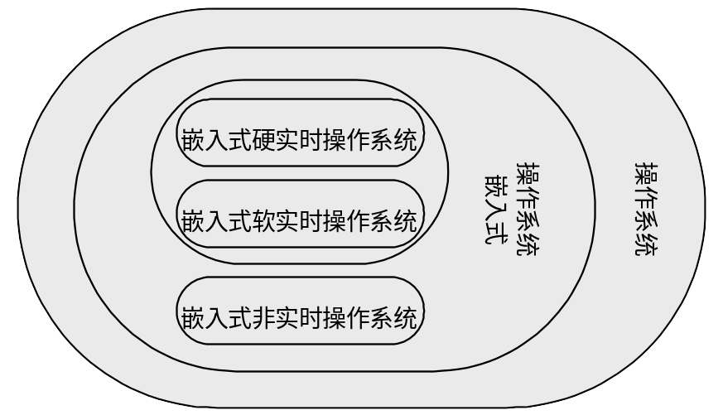
嵌入式实时操作系统
多数嵌入式系统对时间的要求较高，称之为实时系统。
有两种类型的实时系统：硬实时系统和软实时系统。
软实时系统并不要求限定某一任务必须在一定的时间内完成，只要求各任务运行得越快越好；
硬实时系统对系统响应时间有严格要求，一旦系统响应时间不能满足，就可能会引起系统崩溃或致命的错误，一般在工业控制中应用较多。

Slide 35
4.4.4 何时需要RTOS
在小规模的嵌入式系统的开发中，实时操作系统并不是必需的。只有当多个进程、ISR和设备的调度非常重要的情况下，RTOS才是必需的，因为此时需要用RTOS对响应时间受控的进程和事件受控的进程进行监视。
然而，在多任务系统环境下实时操作系统却是必不可少的，因为需要实现各种功能来为操作系统内核提供完备、正确、保护和安全的特性。例如存储器的动态分配、CPU的各种状态、物理设备或者虚拟设备的有效管理等，都需要RTOS来完成。

Slide 36
4.5 嵌入式Linux操作系统
4.5.1 认识Linux操作系统
Linux是在UNIX的基础上发展而来的。
UNIX是由AT&T贝尔实验室的Ken Thompson和Dennis Ritchie于1969年在一台已经废弃了的PDP-7上开发出来的
最初只是一个用汇编语言编写的单用户操作系统
在PDP-11上用C语言重新编写了UNIX（发明C语言的部分目的就在于此）
计算机系统研究小组（CSRG）注意到了UNIX，开始对其研究、修改，成功推出了UNIX的一大系列
除了AT&T所提供的UNIX系列之外，BSD可以算是最有影响力的UNIX系列。BSD在UNIX中增加了很多显著特性，例如TCP/IP网络、更好的用户文件系统（UFS）工作控制，并改进了AT&T的内存管理代码。

Slide 37
4.5 嵌入式Linux操作系统
由于UNIX主要使用C语言来编写，这就使得它相对比较容易地移植到新的机器上；此外，其相对简单易用的特性也使其相对比较容易重新设计与开发。
UNIX大受商业界硬件供应商的欢迎，比如Sun、SGI、惠普、IBM、DEC（数字设备公司）、Amdahl等。

Slide 38
Linux的历史
1984年，杰出的电脑黑客Richard Stallman独立开发出一个类UNIX的操作系统，该操作系统具有完全的内核、开发工具和终端用户应用程序。
在GNU计划的配合下，Stallman开发这个产品有其自己的技术理想——他想开发出一个质量高而且自由的操作系统。
GNU工程已经吸收、产生了大量的程序，如Emacs、GCC（GNU的C编译器）、Bash（Shell命令），以及大部分Linux用户所熟知的许多应用程序。
在GNU发展的中期，也就是1991年，一个名叫Linus Torvalds的芬兰大学生开发出一个全功能的、支持POSIX标准的、类UNIX的操作系统内核。
Linus独立把这个内核开发到0.02版，该版本已经可以运行GCC、Bash和很少的一些应用程序了。
现在的Linux内核由150多万行代码组成，Linux也已经拥有了大约1000万用户 。Linux内核GNU/Linux附同GNU工具已经占据了UNIX 50%的市场。

Slide 39
4.5.2 嵌入式Linux的优势
嵌入式Linux（Embeded Linux）是指对Linux经过小型化裁剪后，能够固化在容量只有几十万字节或几十亿字节的存储器芯片或单片机中，应用于特定嵌入式场合的专用Linux操作系统。

Slide 40
4.5.2 嵌入式Linux的优势
嵌入式Linux由一个内核以及一些需要定制的系统模块组成，内核大小一般只有几百KB，即使加上其他的应用程序和模块，其所需空间依然很小。
它具有多任务、多进程的系统特征以及实时性。
与其他嵌入式操作系统相比，Linux的源代码是开放的，不存在黑箱技术。
Linux作为一种可裁剪的软件平台系统，很可能发展成为未来嵌入式设备产品的绝佳资源。

Slide 41
4.5.2 嵌入式Linux的优势
Linux系统是层次结构且内核完全开放、丰富的软件资源。
强大的网络支持功能，完善的图形、文件管理机制。
内核功能强大，具有高效的性能。
Linux具备一整套工具链，容易自行建立嵌入式系统的开发环境和交叉运行环境，并且可以跨越嵌入式系统开发中仿真工具的障碍。
Linux具有广泛的硬件支持特性。
良好的可定制性。
具有广泛的支持者，价格低廉。

Slide 42
4.5.3 嵌入式Linux的实时性
实时性问题成为将Linux应用于嵌入式系统开发的一大障碍
  运行于Linux内核空间的进程（核心态）不能被抢先。
  在Linux中，中断有时会出于保护临界区操作的目的而被屏蔽。
  通用Linux的时间应答长度为10ms（硬件时钟频率100Hz），但是这对于时间精度要求很高（微秒级）的实时进程来说是不够的。
  缺乏有效的实时任务调度机制和调度算法。

Slide 43
4.5.3 嵌入式Linux的实时性
目前支持Linux的硬实时性一般有两种方法：
  一种是直接修改Linux内核，重新编写一个由优先级驱动的实时调度器，替换原有内核中的进程调度器；
  另一种是在Linux内核之外，以可加载内核模块的形式添加实时内核，确保其高响应特性，实时内核接管来自硬件的所有中断，并依据是否是实时任务决定是否直接响应。

Slide 44
4.5.4 嵌入式Linux的发展方向
1．减小内核
2．减小动态链接库
3．减小应用程序

Slide 45
嵌入式文件系统简介
嵌入式Linux支持多种文件系统，包括ext2、ext3、vfat、ntfs、YAFFS、JFFS、Ramfs和NFS等，为了对各类文件系统进行统一管理，嵌入式Linux引入了虚拟文件系统VFS(Virtual File System)，为各类文件系统提供一个统一的操作界面和应用编程接口。

Slide 46
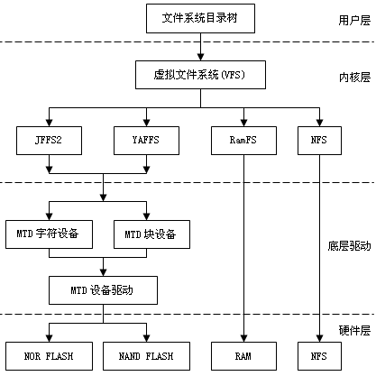
图3.2 嵌入式Linux下的文件系统结构

Slide 47
嵌入式文件系统简介
Linux启动时，第一个必须挂载的是根文件系统；若系统不能从指定设备上挂载根文件系统，则系统会出错而退出启动。之后可以自动或手动挂载其他的文件系统。因此，一个系统中可以同时存在不同的文件系统。

Slide 48
基于FLASH的文件系统
Flash(闪存)作为嵌入式系统的主要存储媒介，有其自身的特性。Flash的写入操作只能把对应位置的1修改为0，而不能把0修改为1(擦除Flash就是把对应存储块的内容恢复为1)，因此，一般情况下，向Flash写入内容时，需要先擦除对应的存储区间，这种擦除是以块(block)为单位进行的。
闪存主要有NOR和NAND两种技术。Flash存储器的擦写次数是有限的，NAND闪存还有特殊的硬件接口和读写时序。因此，必须针对Flash的硬件特性设计符合应用要求的文件系统；传统的文件系统如ext2等，用作Flash的文件系统会有诸多弊端。
NOR Flash 的特点是芯片内执行（XIP ，eXecute In Place），这样应用程序可以直接在Flash闪存内运行，不必再把代码读到系统RAM中。
NOR 的传输效率很高，在1~4MB的小容量时具有很高的成本效益，但是很低的写入和擦除速度大大影响到它的性能。

Slide 49
基于FLASH的文件系统
NAND的结构能提供极高的单元密度，可以达到高存储密度，并且写入和擦除的速度也很快。
应用NAND的困难在于Flash的管理和需要特殊的系统接口。通常NOR的速度比NAND稍快一些，而NAND的写入速度比NOR快很多
在嵌入式Linux下，MTD(Memory Technology Device,存储技术设备)为底层硬件(闪存)和上层(文件系统)之间提供一个统一的抽象接口，即Flash的文件系统都是基于MTD驱动层的。使用MTD驱动程序的主要优点在于，它是专门针对各种非易失性存储器(以闪存为主)而设计的，因而它对Flash有更好的支持、管理和基于扇区的擦除、读/写操作接口。

Slide 50
jffs2
Jffs2的全称是“日志闪存文件系统第2版本(Journalling Flash FileSystem v2)”，主要用于NOR型闪存，基于MTD驱动层，特点是：可读写的、支持数据压缩的、基于哈希表的日志型文件系统，并提供了崩溃/掉电安全保护，提供“写平衡”支持等。
jffs2不适合用于NAND闪存。
jffsx不适合用于NAND闪存主要是因为NAND闪存的容量一般较大，这样导致jffs为维护日志节点所占用的内存空间迅速增大，另外，jffsx文件系统在挂载时需要扫描整个FLASH的内容，以找出所有的日志节点，建立文件结构，对于大容量的NAND闪存会耗费大量时间。

Slide 51
yaffs
yaffs/yaffs2是专为嵌入式系统使用NAND型闪存而设计的一种日志型文件系统。与jffs2相比，它减少了一些功能(例如不支持数据压缩)，所以速度更快，挂载时间很短，对内存的占用较小。另外，它还是跨平台的文件系统，除了Linux和eCos，还支持WinCE, pSOS和ThreadX等。
yaffs/yaffs2自带NAND芯片的驱动，并且为嵌入式系统提供了直接访问文件系统的API，用户可以不使用Linux中的MTD与VFS，直接对文件系统操作。当然，yaffs也可与MTD驱动程序配合使用。
yaffs与yaffs2的主要区别在于，前者仅支持小页(512 Bytes) NAND闪存，后者则可支持大页(2KB) NAND闪存。同时，yaffs2在内存空间占用、垃圾回收速度、读/写速度等方面均有大幅提升。

Slide 52



请同学们认真复习
本章结束

